Slide 1
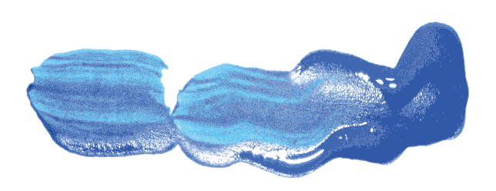
人工智能创意赛-赋能组讲解
河南理工计算机学院计实验1801班 王荣胜
2020.04.21

Slide 2
壹
贰
叁
肆
目 錄
比赛介绍
赋能组开发平台介绍
往年赛题取向观察
参赛建议

Slide 3
0 1
比赛介绍

Slide 4
比赛介绍
“中国高校计算机大赛-人工智能创意赛” 目前已列入中国高等教育学会“全国普通高校大学生竞赛排行榜”竞赛项目，作为目前面向高校群体规格最高、覆盖最广的国字头高校AI竞赛，由教育部高等学校计算机教指委、教育部软件工程教指委、教育部大学计算机课程教指委、全国高等学校计算机教育研究会于2018年联合创办，今年继续由全国高等学校计算机教育研究会主办，浙江大学、百度公司联合承办。竞赛旨在提升学生人工智能创新实践应用能力，培养团队合作精神，推动“AI+X”知识体系下的人才培养。
报名要求：
参赛团队学生需在同一学校，可跨专业、跨年级，可单人参赛或自由组队，每队人数不超过 3 人，每支参赛队伍须有一名指导教师，且指导教师必须为参赛队伍所属高校在职正式职工。
竞赛分为赋能组与创新组两个赛道，选手可根据自身兴趣及技术能力基础选择其一，竞赛采用开放命题，让创意自由发挥，不惧专业门坎。
大赛为选手/指导教师准备了丰厚的竞赛奖励，奖金池50万元+证书，同时，为大家准备了参与百度组织的重大峰会、培训交流机会，百度校园招聘/实习生招聘绿色通道机会，以及优秀项目的投资孵化落地支持。
每支队伍仅有一次队员与指导教师的信息更新机会。
初赛作品截至提交时间：2021年6月14日。
官方比赛网站：http://aicontest.baidu.com/

Slide 5
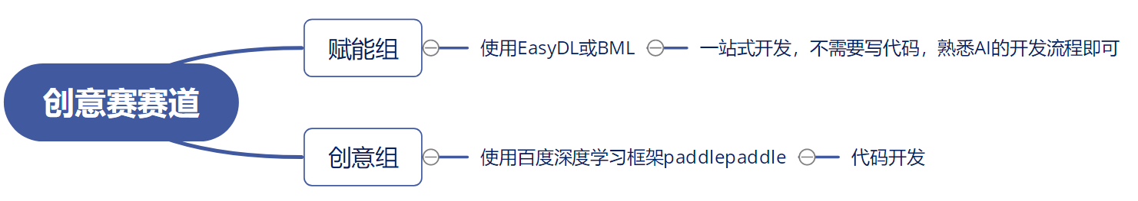
比赛介绍
赛题选择：
参赛作品须围绕人工智能核心技术，探索有具体落地场景的技术应用创意方案，如人工智能技术在工业、农业、医疗、文化、教育、金融、交通、公共安全、日常生活、公益等行业领域的应用探索。
赛道选择：
考虑到大家参赛经验和开发经验不足，建议选择赋能组参赛，以下我将会对赋能组的参赛流程进行讲解。

Slide 6
0 2
赋能组开发平台介绍

Slide 7
赋能组开发平台介绍
什么是一站式开发平台？
模型开发：数据上传→数据处理→创建模型→训练模型→校验模型→发布模型。
整个开发流程都是鼠标点击实现开发，无任何代码。
数据上传：搜集自己的数据（爬虫或者公开数据）；数据处理：标注和清洗等；创建模型：分类检测？；训练模型：训练；校验模型：验证；发布模型：提供端口使用。
提供了不同形式数据的开发界面：EasyDL图像、 EasyDL文本、 EasyDL语音、 EasyDLOCR、BML等。
一站式开发中EasyDL和BML的区别？
相同点：EasyDL和BML都是点鼠标就能开发AI的。
不同点：EasyDL小学生操作、BML中学生操作，在EasyDL基础上可以在BML上进行参数和策略调整。
你们可能用到的开发？
EasyDL图像：图像分类、物体检测、图像分割
EasyDL文本：文本分类、情感倾向分析
EasyDLOCR：文字识别
BML图像：图像分类、物体检测、图像分割

Slide 8
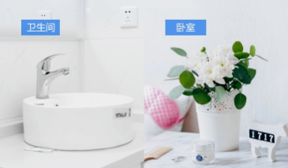
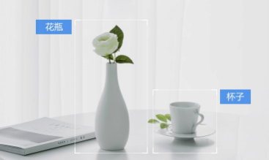
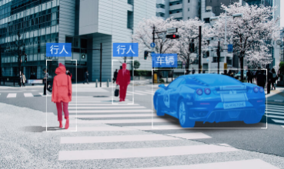
赋能组开发平台介绍
图像开发的三类任务：
图像分类
物体检测
图像分割
定制识别一张图中是否是某类物体/状态/场景，适合图片中主体或者状态单一的场景
定制识别图中每个物体的位置、名称，适合有多个主体、或要识别位置及数量的场景
对比物体检测，支持用多边形标注训练数据，模型可识别目标位置及轮廓（像素级）

Slide 9
赋能组开发平台介绍
以下这些都是什么任务？
区分一张图片中的动物是猫还是狗
人是否佩戴口罩
输液瓶中是否还有液
岩石分类
在实际开发中，这些任务使用图像分类、图像分割、物体检测都是可以的！
根据具体任务来设定！

Slide 10
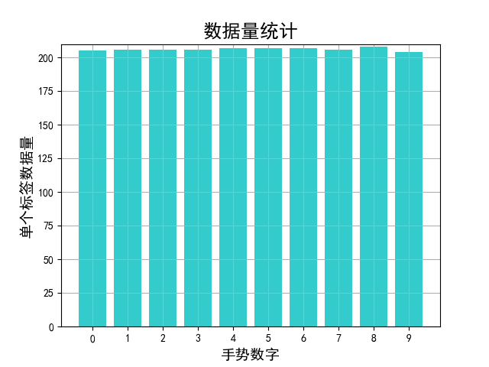
赋能组开发平台介绍
实战演示：EasyDL图像分类-手比0-9分类

Slide 11
0 3
往年赛题取向观察

Slide 12
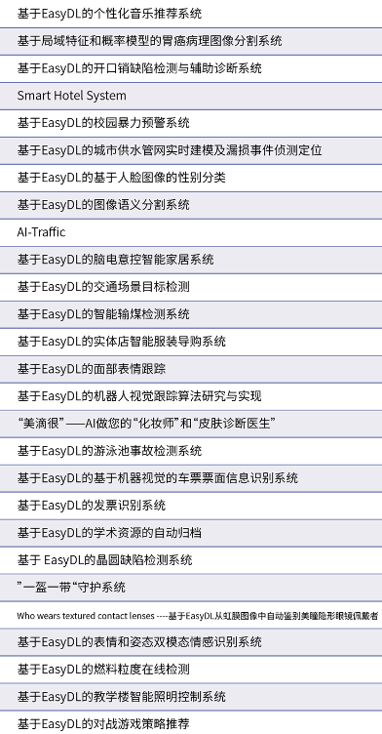
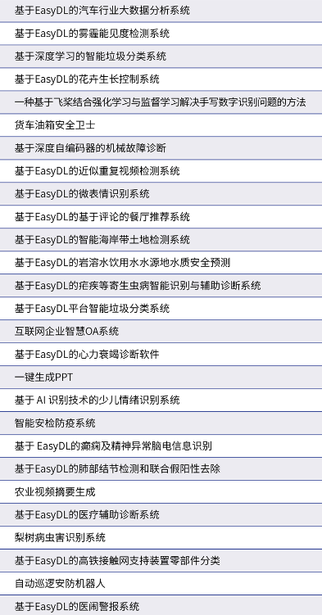
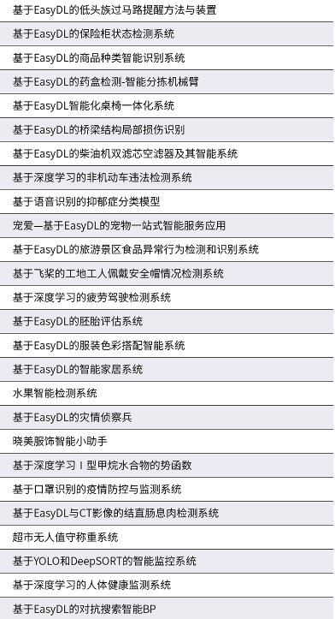
往年赛题取向观察
2020年初赛晋级名单（包含项目名称）：
https://www.sohu.com/a/406782693_120169274

Slide 13

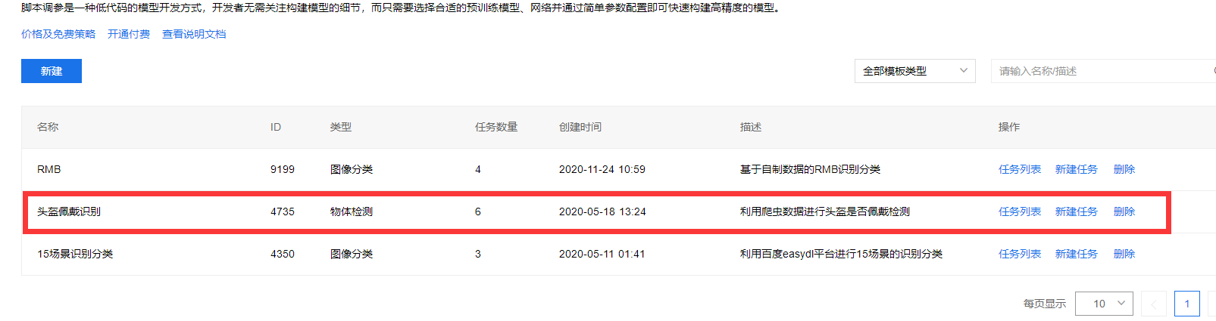
往年赛题取向观察

Slide 14
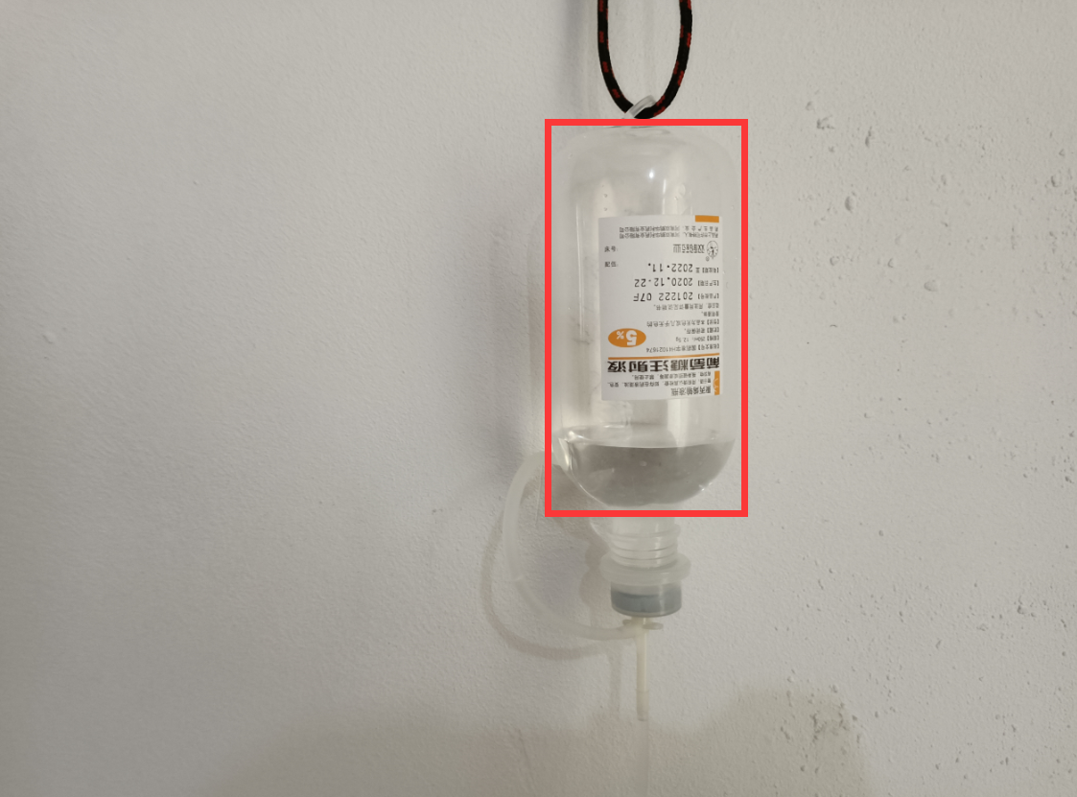
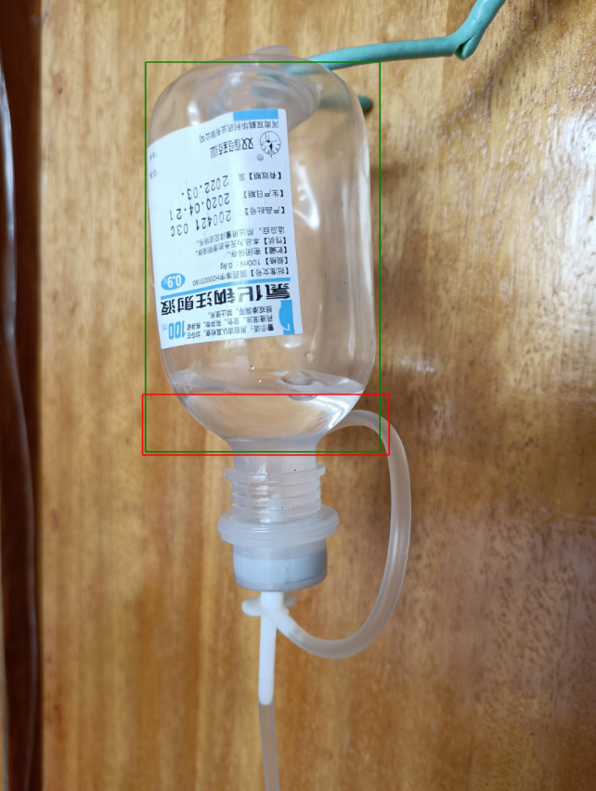
往年赛题取向观察
基于机器视觉的静脉输液辅助系统

Slide 15
0 4
参赛建议

Slide 16
参赛建议
初赛提交需要提交项目创意书及团队介绍，内容应包括作品参赛作品简介，参赛作品创意点、应用场景、工作原理、解决的实际问题、技术方案、开发排期、团队分工等。【认真撰写，要文图搭配】
选择的赛题方向要新颖、热点高、落地应用可能性高。【高大上的项目名称】
开发经验少的同学应用EasyDL就够了，有过经验的务必选择BML，可以更好的优化调节模型。

Slide 17
参赛建议
1.宠物不加绳检测
2.高空抛物检测
3.X光安检机扫描图识别违禁危险品
https://wenku.baidu.com/view/ba2569771fb91a37f111f18583d049649b660ed3.html
4.驾驶人行为检测（抽烟，喝水，打电话，玩手机，回头拿东西，调广播，打瞌睡，连续眨眼挤眼睛，打哈欠，头连续转动，聊天，正常行驶）
5.学生课堂行为监测（玩手机、专注等）
http://www.doc88.com/p-4072504926928.html
https://www.ddwenzhai.com/m/view.php?aid=462683
6.果实成熟度监测
7.林业农业病虫害识别
8.帮助聋哑人士？
9.苹果手机陀螺仪采集数据建模预测人是否喝酒
10.占道经营识别检测
11.河道漂流物识别
12.机动车占道识别
13.乘梯摔倒识别
2020年“中国高校计算机大赛-人工智能创意赛”复赛项目：https://xw.qq.com/cmsid/20200815A07KSH00
2020年“中国高校计算机大赛-人工智能创意赛”初赛项目：https://www.sohu.com/a/406782693_120169274

Slide 18
谢 谢

